Slide 1




Rede de
Atenção Psicossocial em Santa Catarina
.

Slide 2
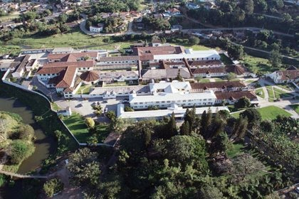
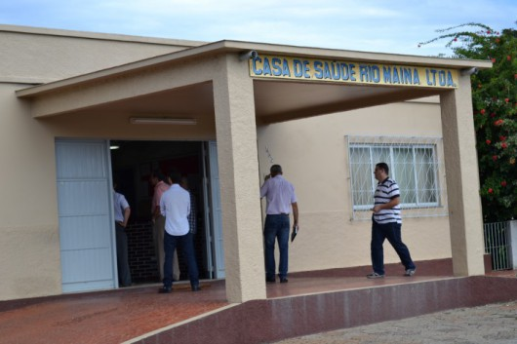

Slide 3
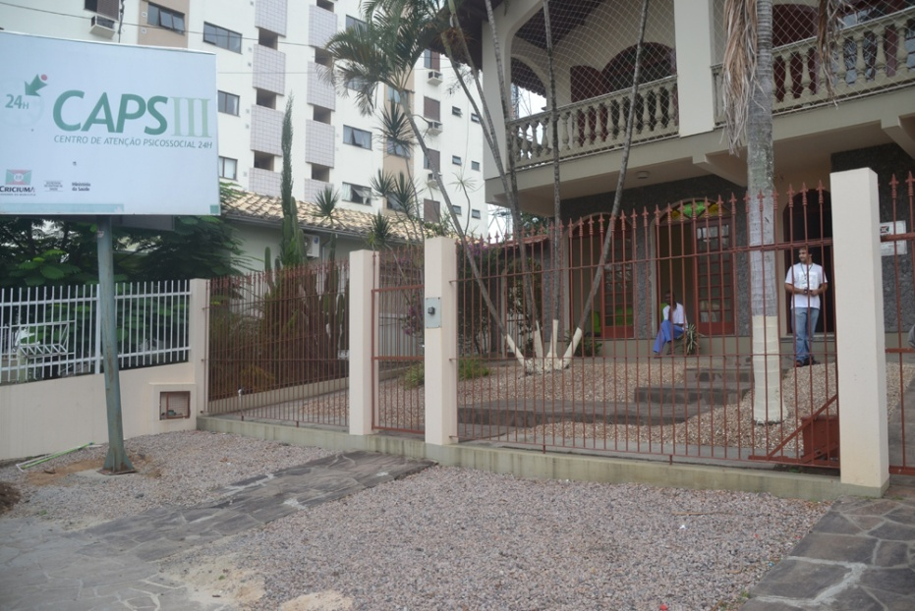


Slide 5
85 CAPS –
5º. lugar no Brasil
1,3 CAPS/100.000 habitantes

Slide 6
0,26 CAPS por 20.000 habitantes
¼ da necessidade

Slide 7
Na imagem objetivo da Rede estão previstos
165 CAPS

Slide 8
CAPS I | 92
CAPS II | 10
CAPS AD | 14
CAPS i | 23
CAPS III | 9
CAPS ADIII | 17

Slide 9
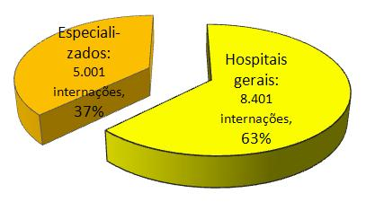
Psiquiatria 2012

Slide 10
2º. lugar no Brasil em nº. de hospitais gerais e 3º. lugar em nº. de leitos.

Slide 11
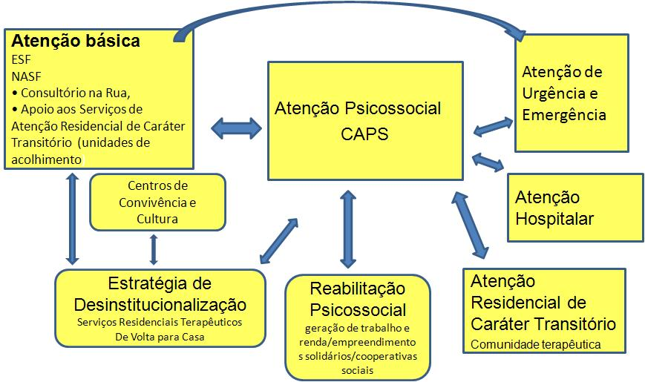

Slide 12
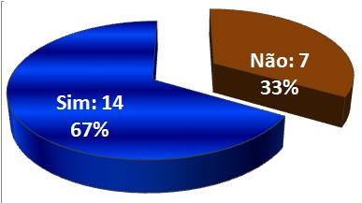
Municípios que têm NASF
com psicólogo
Região de Saúde de Xanxerê

Slide 13
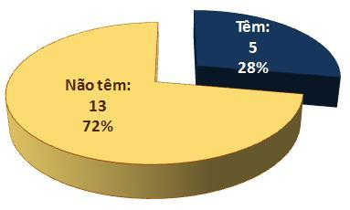
Região de Saúde da Serra (Lages)
NASF com psicólogo

Slide 14


Slide 15
Análise:
O sistema é
- ainda precário
iníquo em vários municípios
desintegrado

Slide 16
Falta de acesso – carência de serviços
Pouca eficiência, pouca eficácia
Falta de comunicação entre os serviços
Referência e contrarreferência precárias
Aumento de oferta gera aumento irracional de demanda
Consumo irracional de remédios
Ausência de regulação
Ausência de protocolos clínico e de acesso
Efetividade deficiente (custo X qualidade)
Dificuldades para avaliar
Judicialização exagerada

Slide 17
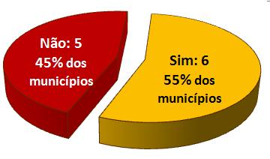
Municípios com
CAPS na Foz do Itajaí
.

Slide 18
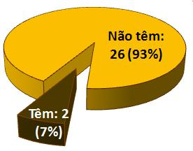
Municípios com
CAPS no Alto Vale do Itajaí

Slide 19
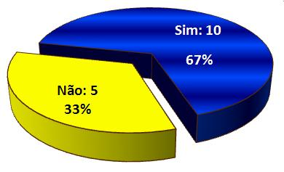
Municípios com CAPS
Alto Vale do Uruguai

Slide 20
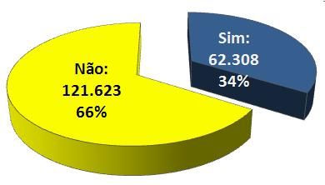
Número de habitantes do Extremo Sul que têm possibilidade de acesso a CAPS

Slide 21
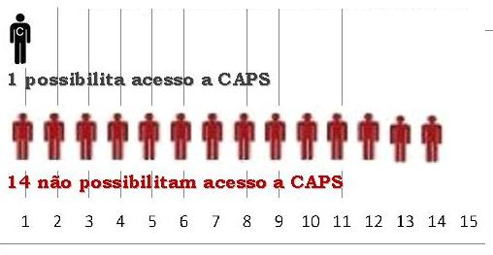
Municípios do Extremo Sul

Slide 22
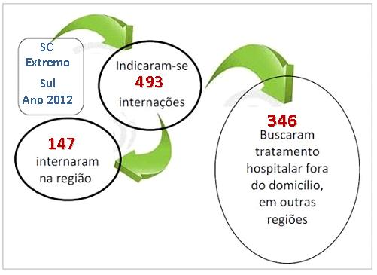

Slide 23


População com acesso a
CAPS AD e a CAPS i

Slide 24
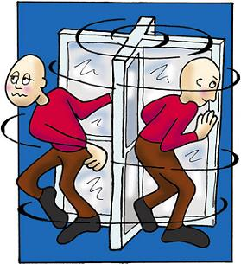
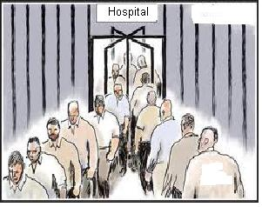
Porta giratória

Slide 25
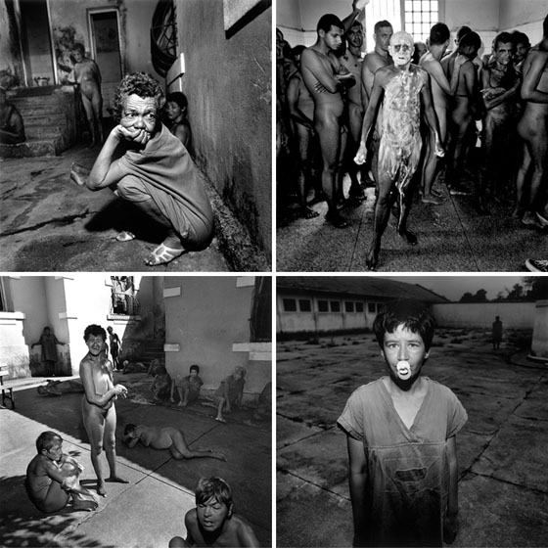
Alta média de permanência + porta giratória
= institucio-nalização grave

Slide 26


Residencial terapêutico reabilitação e
Programa De Volta para Casa

Slide 27
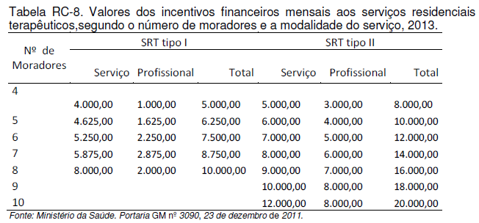

Slide 28
Serviços diferentes para as diferentes necessidades.
Mais do que um fluxo:
Linha de cuidado

Slide 29
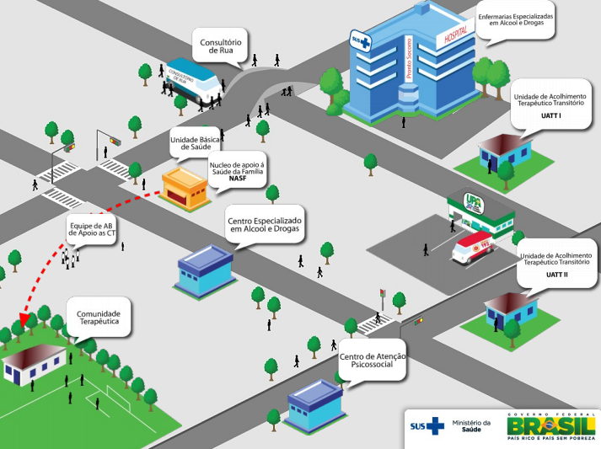

Slide 30
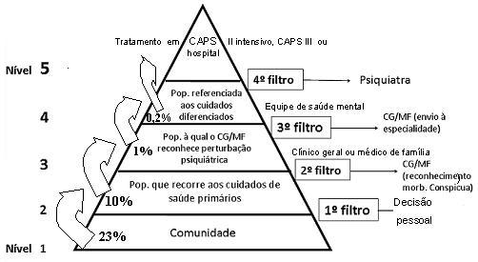
Filtros

Slide 31
Uma
Região de
Saúde

Slide 32
Atenção primária

Slide 33
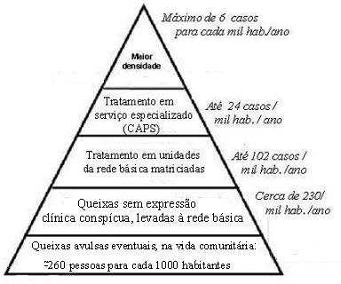

Slide 34
De modo geral, em todos os sistemas de saúde do planeta, uma organização das redes, a partir de regiões definidas, tende a melhorar os resultados sanitários nas condições crônicas, diminuir as referências a especialistas e a hospitais, aumentar a eficiência dos sistemas de atenção à saúde, produzir serviços mais custo-efetivos e aumentar a satisfação das pessoas usuárias.

Slide 35
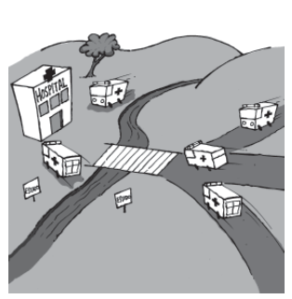

Slide 36
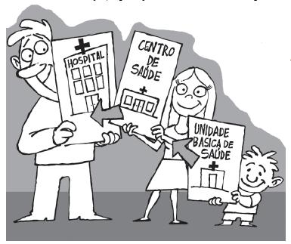

Slide 38
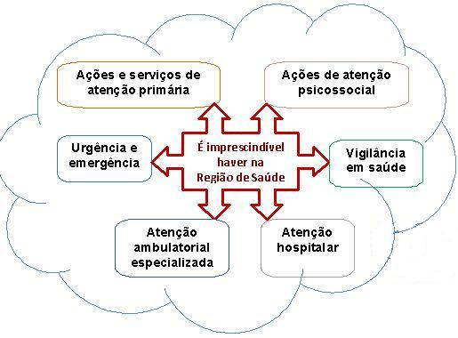
Região de Saúde

Slide 39
16 Regiões de Saúde

Slide 41

Apoio à Saúde da Família, na rede básica
(atenção primária)
NASF

Slide 42
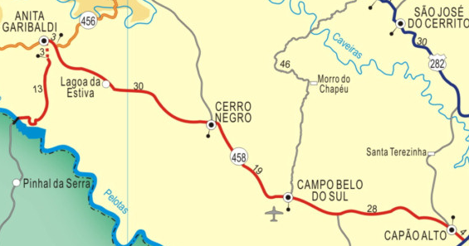

Slide 43
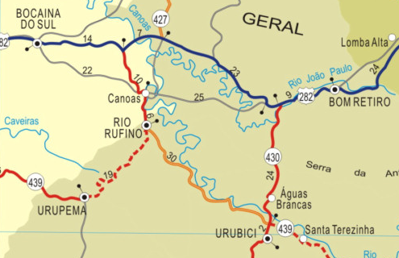

Slide 44
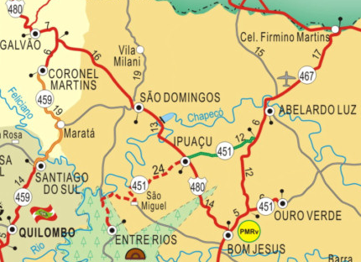

Slide 45
Desenvolver programas de apoio matricial

Slide 46
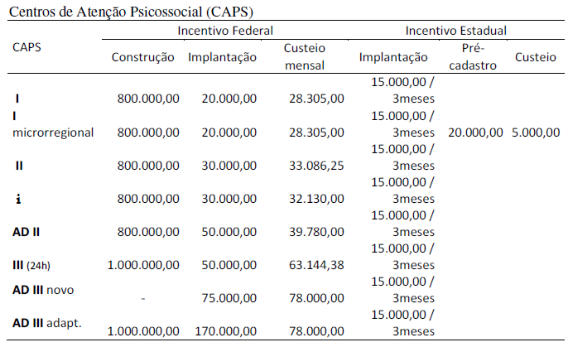

Slide 47
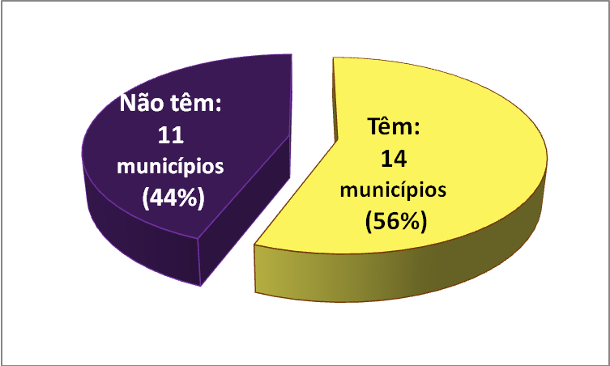
Municípios que dão aos seus cidadãos acesso a CAPS (6)
Região de Saúde do Oeste

Slide 48
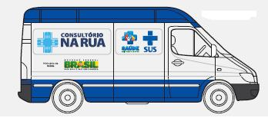

Slide 49
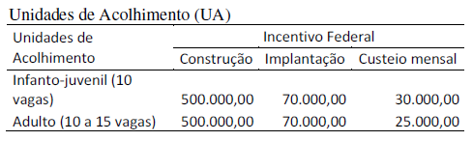

Slide 50
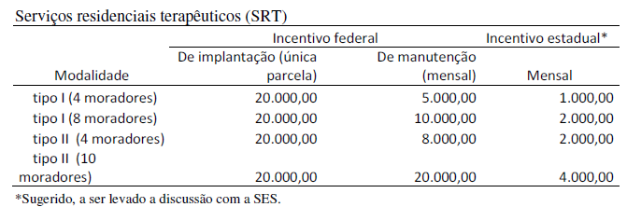

Slide 53
j) definição, em protocolo, de um fluxo intersetorial entre instituições da educação, da segurança pública, da assistência social e da saúde.
k) montagem de um programa de qualificação e de educação continuada na atenção psicossocial, por parte da Secretaria de Estado da Saúde, abrangendo as equipes de saúde mental e de saúde da família, da região.
l) montagem de um programa de divulgação de protocolos assistenciais, a cargo da Secretaria de Estado da Saúde, capacitando as equipes da região para seu uso.
m) montagem de um programa de prevenção do óbito autoprovocado, a cargo da Secretaria de Estado da Saúde, voltado às equipes da região.
n) implantação ou qualificação de trabalho de matriciamento.
o) incentivo à intensificação de supervisão de equipes de CAPS.
p) estabelecimento de NASF em todos os municípios que tenham 3 ou mais equipes de saúde da família.

